Slide 1
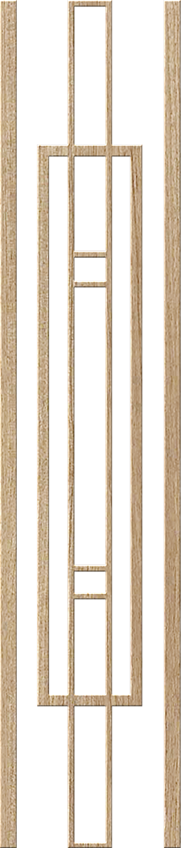









springboot 员工日志管理信息系统

Slide 2


目录
壹
贰
肆
叁
背景及意义
springboot框架介绍
系统分析
结论

Slide 3



系统开发背景
随着现代社会中各行各业之间的竞争越来越激烈，普通中小型企业想要在这激烈竞争中生存下来，那么就需要企业不断的完善自身，提高自己的学习和创新能力，从而提高自身响应速度,利用拥有的知识和资源来尽可能的降低产品成本,增强自身生存能力。现代社会已经步入产业信息化、经济全球化的时代，企业的生存与发展更加的取决于组织的灵活性和协作性，几家甚至是多家企业共同协作,相互促进共同发展,而这时各个企业之间就需要有一个现代化的管理平台,有助于企业之间的交流与产业资金的流通，是企业的协作性和灵活性得到提高。
本员工日志管理信息系统的主要功能体现在公司员工的基本信息的统计，员工的任务分配，员工任务完成情况的统计和员工日志的书写。企业管理者可以通过这个系统利用物联网对下属员工发配任务;这样员工也能明确自己一天要完成的工作，同时员工也能随时在网上记录和反映自己的工作情况。
但是受限于开发维护成本和中小型公司的现状的影响，很多的中小型企业还在采用传统的方式来记录员工的相关工作情况和信息。例如很多公司还是会采用举行针对性会议等手段来布置任务,会用纸质书面来记录员工信息,单这样的方式往往因为管理麻烦会出现差错,大大的降低了效率。对于上述的问题，本员工日志管理信息系统便能很好的协调解决这个矛盾。

Slide 4

背景及意义
系统管理也都将通过计算机进行整体智能化操作，对于员工日志管理信息系统所牵扯的管理及数据保存都是非常多的，例如管理端;首页、轮播图（轮播图管理）公告消息管理（公告消息）、资源管理（新闻资讯、资讯分类）系统用户（管理员、员工、部门主管、总经理）模块管理（通知列表、员工信息、员工信息、打卡签到、项目记录、员工日志、任务安排、项目打分、工作追踪、待办任务），系统用户端;首页、新闻资讯、我的等功能，这给管理者的工作带来了巨大的挑战，面对大量的信息，传统的管理系统，都是通过笔记的方式进行详细信息的统计，后来出现电脑，通过电脑输入软件将纸质的信息统计到电脑上，这种方式比较传统，而且想要统计数据信息比较麻烦，还受时间和空间的影响，所以为此开发了员工日志管理信息系统:为用户提供了方便管理平台，方便管理员查看及维护，并且可以通过需求进行内容的编辑及维护等；对于用户而言，可以随时进行查询所需信息，管理员可以足不出户就可以获取到系统的数据信息等，而且还能节省员工很多时间，所以开发员工日志管理信息系统给管理者带来了很大的方便，同时也方便管理员对用户信息进行处理。
本论文员工日志管理信息系统主要牵扯到的程序，数据库与计算机技术等。覆盖知识面大，可以大大的提高系统人员工作效率。

Slide 5
springboot框架介绍
Spring框架是Java平台上的一种开源应用框架，提供具有控制反转特性的容器。尽管Spring框架自身对编程模型没有限制，但其在Java应用中的频繁使用让它备受青睐，以至于后来让它作为EJB（EnterpriseJavaBeans）模型的补充，甚至是替补。Spring框架为开发提供了一系列的解决方案，比如利用控制反转的核心特性，并通过依赖注入实现控制反转来实现管理对象生命周期容器化，利用面向切面编程进行声明式的事务管理，整合多种持久化技术管理数据访问，提供大量优秀的Web框架方便开发等等。Spring框架具有控制反转（IOC）特性，IOC旨在方便项目维护和测试，它提供了一种通过Java的反射机制对Java对象进行统一的配置和管理的方法。Spring框架利用容器管理对象的生命周期，容器可以通过扫描XML文件或类上特定Java注解来配置对象，开发者可以通过依赖查找或依赖注入来获得对象。Spring框架具有面向切面编程（AOP）框架，SpringAOP框架基于代理模式，同时运行时可配置；AOP框架主要针对模块之间的交叉关注点进行模块化。Spring框架的AOP框架仅提供基本的AOP特性，虽无法与AspectJ框架相比，但通过与AspectJ的集成，也可以满足基本需求。Spring框架下的事务管理、远程访问等功能均可以通过使用SpringAOP技术实现。Spring的事务管理框架为Java平台带来了一种抽象机制，使本地和全局事务以及嵌套事务能够与保存点一起工作，并且几乎可以在Java平台的任何环境中工作。Spring集成多种事务模板，系统可以通过事务模板、XML或Java注解进行事务配置，并且事务框架集成了消息传递和缓存等功能。Spring的数据访问框架解决了开发人员在应用程序中使用数据库时遇到的常见困难。它不仅对Java:JDBC、iBATS/MyBATIs、Hibernate、Java数据对象（JDO）、ApacheOJB和ApacheCayne等所有流行的数据访问框架中提供支持，同时还可以与Spring的事务管理一起使用，为数据访问提供了灵活的抽象。Spring框架最初是没有打算构建一个自己的WebMVC框架，其开发人员在开发过程中认为现有的StrutsWeb框架的呈现层和请求处理层之间以及请求处理层和模型之间的分离不够，于是创建了SpringMVC。

Slide 6

系统功能模块图

Slide 7

总E-R关系图

Slide 8
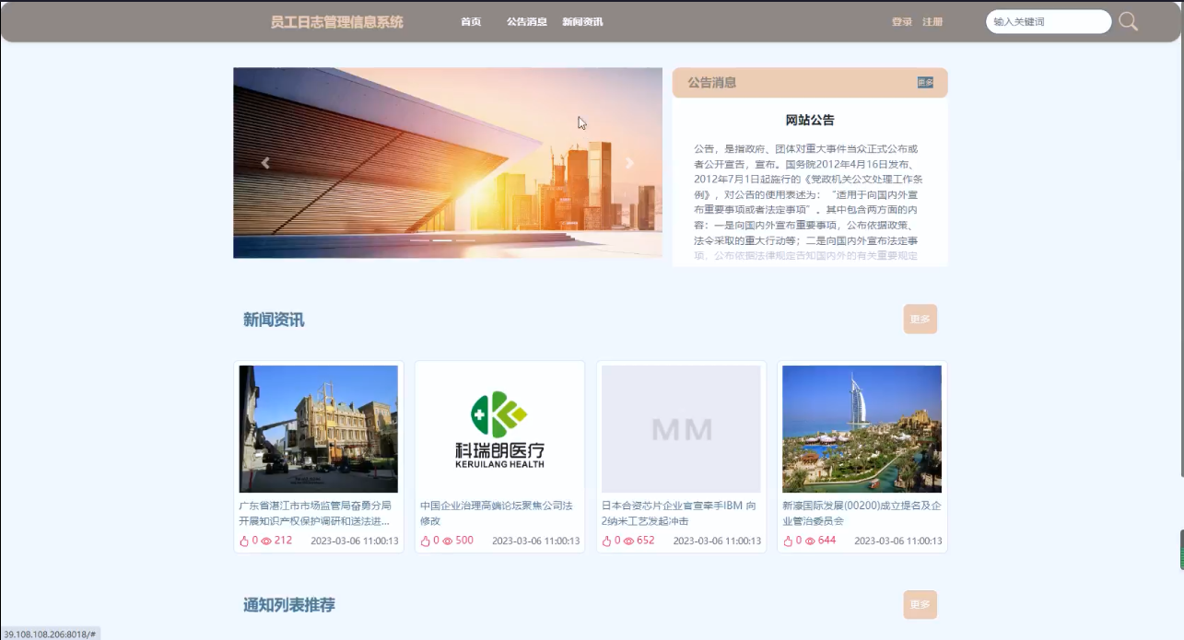
首页界面

Slide 9
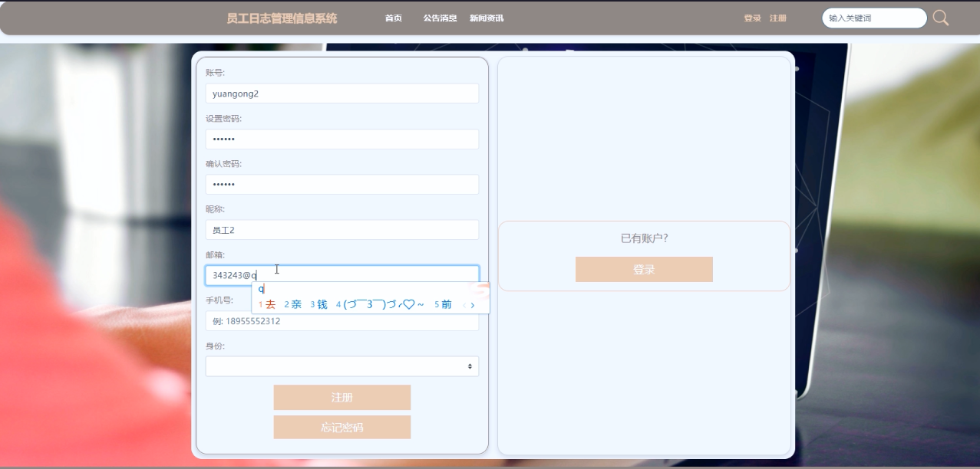
注册界面

Slide 10
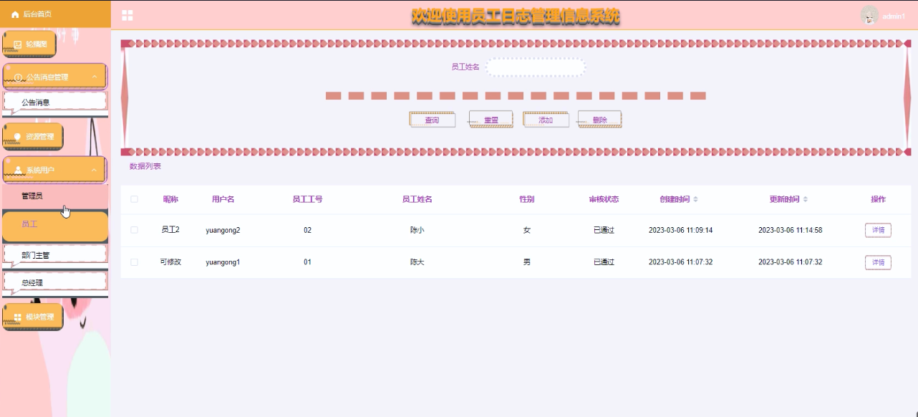
系统用户界面

Slide 11
结论
至此论文结束，感谢您的阅读。在此我要感谢我的导师，虽然我在实习期间很忙，论文撰写总是停停改改，但是导师依然十分负责，时不时的询问我的任务进展情况，跟进我的论文进度。虽然我在实习期间很忙，以至于很晚才开始进行论文撰写和编写程序的工作，但是在指导老师的帮助下，我逐步完成了自己的论文和程序，从导师身上也学习到很多知识，和经验，这些知识和经验令我受益匪浅。也从导师身上看到了自己的不足，不论是在即使层面上还是在对待工作的态度上，倒数如同明镜一般照出了我的缺点我的不足。此外，我还要感谢在我实习期间在论文和程序上帮助过我的同学和社会人士，此前我对于springboot开发方面的一些知识还不了解，是他们在我编写程序过程中给了我很多的启发和感想，也帮助了我对于程序的调试和检测。没有他们我是不能顺利完成本次毕业设计的。至此，我的毕业设计就花上了一个圆满的句号了。

Slide 12
感谢欣赏

